Slide 1
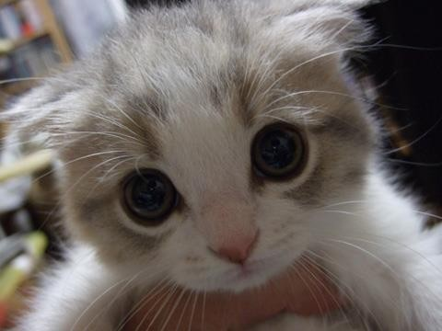
Kaip manote, kokia šios pamokos tema?

Slide 2
Ar priimu Dievo teikiamas dovanas? Kokia dovana man yra brangiausia?
Mokymosi uždaviniai
Remdamiesi patirtimi, savarankišku darbu, mokėsite savarankiškai ir teisingai paaiškinti Šventosios Dvasios dovanų prasmę ir reikšmę, gebėsite susieti savo gyvenimu. Grupelėje paruošite ir pristatysite Šventosios Dvasios Dovanos pristatymą, atskleidžiant jos paskirtį ir reikšmę

Slide 3
Sekminių himnas https://www.youtube.com/watch?v=-k292D3lX0Y (Veni, Sancte Spiritus)
DVASIA, VIEŠPATIE, ATEIK, * spindulių dangaus mums teik,* žemės klystkelius nušviesk.
Tėve vargstančių nuženk, * savo dovanas dalink, * mūsų dvasią atgaivink!
Sielų Tu ramintojas, * svečias atlankytojas, * mielas atgaivintojas.
Darbuose Tu – poilsis, * kaitroje Tu – atvėsis, * Tu – paguoda liūdesy.
O šviesybe amžina, * skaidrink sielos gilumą, * stiprinki tikėjimą.
Be Tavųjų dovanų * viskas žmoguje skurdu, * viskas – atvira žaizda.
Nuvalyk, kas sutepta, * laistyk, kas išdeginta, * gydyk tai, kas sužeista.
Atitrauk mus nuo klaidų, * dvasios šalty duok jėgų, * tiesink vingius mūs takų.
Duok mums, mylintiems Tave, * tikintiems Tava galia, * dovanas septynerias.
Duok dorybių atpildą, * siųsk laimingą pabaigą, * kviesk į džiaugsmą amžiną.

Slide 4
Minčių žemėlapis
Kokios gali būti dovanos?
Ar tikėjimas gali būti dovana?
KAS YRA TIKĖJIMAS JUMS?

Slide 5
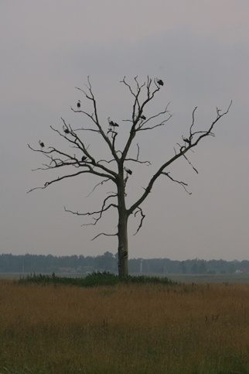
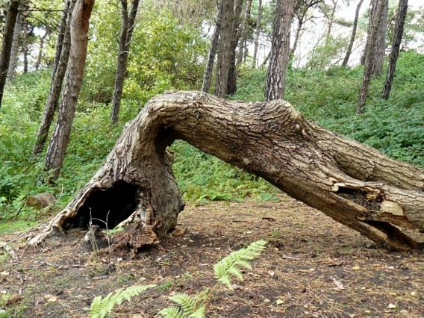
Mano tikėjimas labiausiai panašus į...

Slide 6
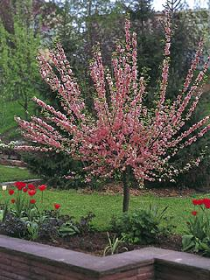
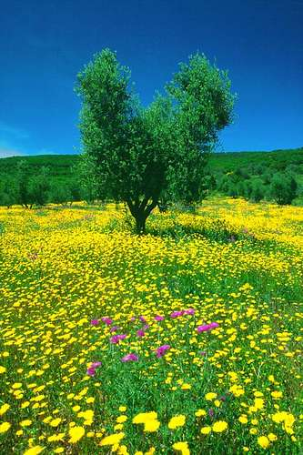

Slide 7
Mintis iš Šv. Rašto
Tos pirmosios savaitės dienos vakare, durims, kur buvo susirinkę mokiniai, dėl žydų baimės esant užrakintoms, atėjo Jėzus, atsistojo viduryje ir tarė: „Ramybė jums!“ Tai pasakęs, jis parodė jiems rankas ir šoną. Mokiniai nudžiugo, išvydę Viešpatį. O Jėzus vėl tarė: „Ramybė jums! Kaip mane siuntė Tėvas, taip ir aš jus siunčiu“. Tai pasakęs, jis kvėpė į juos ir tarė: „Imkite Šventąją Dvasią. Kam atleisite nuodėmes, tiems jos bus atleistos, o kam sulaikysite, – sulaikytos“. Jn 20, 19 – 23
Kaip ir žadėjo Jėzus, Jis nepaliko mūsų vienų. Jis atsiunčia Šventąją Dvasią į žemę, į mūsų širdis. Pripildo mus dovanomis, kurios duoda gausių vaisių mūsų gyvenimams, darbams, džiaugsmams, išbandymams. Turime ką duoti kitiems, nes gavome daug. Mums daug duota…

Slide 8
Septynios Šventosios Dvasios dovanos
1. Išmintis 2. Supratimas 3. Patarimas 4. Tvirtumas 5. Pažinimas 6. Maldingumas 7. Dievo baimė

Slide 9
Išmintis. Mokėti atrasti daiktų ir gyvenimo įvykių prasmę

Slide 10
Supratimas. Žinoti ką turiu daryti kiekvieną akimirką, kad patikčiau Dievui.

Slide 11
Patarimas. Mokėti patarti nežinančiam ar abejojančiam.

Slide 12
Žinojimas. Mokėti atskleisti ryšį tarp kūrinių ir Dievo tikslų.

Slide 13
Tvirtumas. Mokėti atmesti tai, kas nepatinka Dievui.

Slide 14
Maldingumas. Mokėti jausti Dievo artumą ir gyventi pastovioje jo akivaizdoje.

Slide 15
Dievo baimė. Mokėti įveikti baimes ir nuovargius.

Slide 16
Mokymo uždavinys
Remdamiesi patirtimi, savarankišku darbu, savarankiškai ir teisingai paaiškinkite Šventosios Dvasios dovanų prasmę ir reikšmę, susiekite savo gyvenimu. Grupelėje paruoškite ir pristatykite Šventosios Dvasios Dovanos pristatymą, atskleidžiant jos paskirtį ir reikšmę

Slide 17
Refleksija ir įsivertinimas:
Užrašuose užsirašyti nebaigtus sakinius ir juos pabaigti:
Supratau...
Buvo įdomu...
Buvo sunku...
Tobulinčiau...
Kaupiamieji balai už:
• aktyvų dalyvavimą pamokoje;
• gebėjimą dirbti individualiai;
• pagrindinės minties, idėjos pateiktame tekste suradimą ir iškėlimą.

Slide 18
Įsivertinimas ♦ pažymėk, kurią vietą užėmei pamokos metu

